Slide 1

DOCUMENTOSCOPIA
PROFRA: MARIA DE LOS ANGELES VILLAVICENCIO PICHARDO
2do Bimestre
PERITAJE DENTRO DE LA DOCUMENTOSCOPIA Y GRAFOSCOPIA

Slide 2

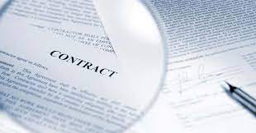
ACTIVIDAD A REALIZAR
En el dictamen subido a plataforma encuentra los puntos que se pudieran cuestionar en un metaperitaje correspondiente a la disciplina de grafoscopia y documentos copia.
Argumenta y refiere en anexos la parte señalada en el documento.
La redacción de tus observaciones deberá de ser en hoja tamaño oficio en un documento formato PDF con una extensión mínima de 5 cuartillas letra arial 12 interlineado 1.5.

Slide 3
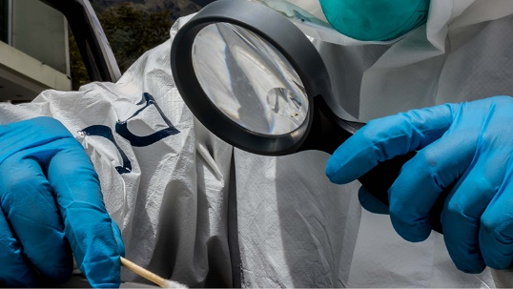
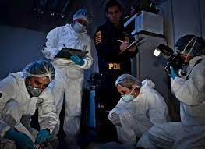
ACTIVIDAD DE EVALUACION
ESCALA A EVALUAR:
Lenguaje técnico y adecuado
Excelente ortografía
Redacción correcta, clara y en orden
Presentación pulcra , clara y legible, y en formato adecuado a la plataforma.

Slide 4
ACERCA DE LAS IMÁGENES PRESENTADAS EN LOS DOCUMENTOS EN PLATAFORMA
SE DEBERÁ DE ENTREGAR EL TRABAJO ILUSTRADO CON TOMAS FOTOGRÁFICAS LAS CUALES DEBERÁN DE TENER LOS SIGUIENTES REQUISITOS.
- TAMAÑO DE 10X15 CM. RECUERDA ENMARCAR EN EL COLOR CORRESPONDIENTE INDUBITADO Y DUBITADO
- BAJADAS DIRECTAMENTE DEL EQUIPO O DISPOSITIVO DEL QUE FUERON TOMADAS.
- NO IMÁGENES DE WHATSAPP PARA NO RESTAR CALIDAD.
- ADEMÁS LAS FOTOGRAFÍAS DEBERÁN DE CONTAR CON LOS REQUISITOS TÉCNICOS DE NITIDEZ, ENCUADRE E ILUMINACIÓN
. EN CASO DE SER REQUERIDA LA IMAGEN DE LOS TRABAJOS ESCOLARES O EVALIACIONES EN CUARTILLAS, DEBERA DE SER ESCANEADO EL DOCUMENTO Y SUBIDO A PLATAFORMA EN UN SOLO ARCHIVO,
GRACIAS

